Slide 1
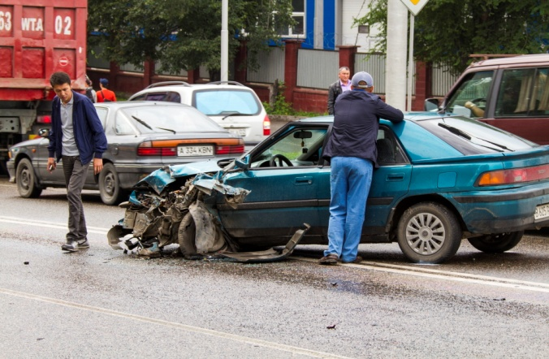
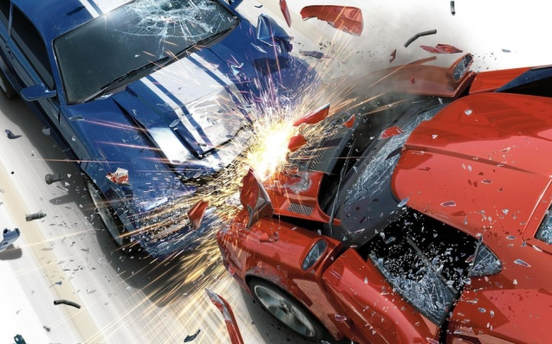
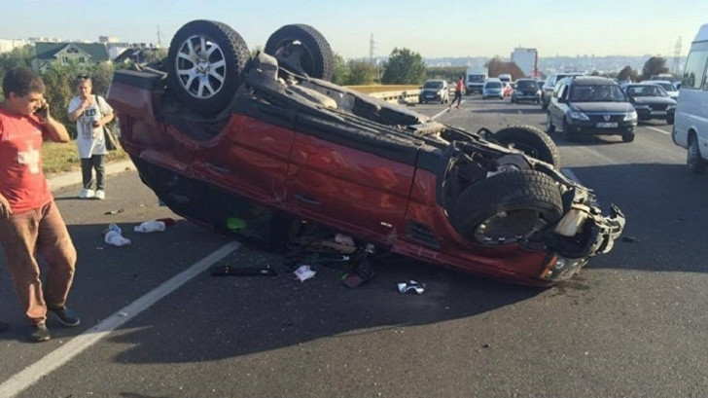
Гайворонський професійний аграрний ліцей
Основні причини
ДТП
Підготував:
учень гр.163
Левчук Валерій

Slide 2
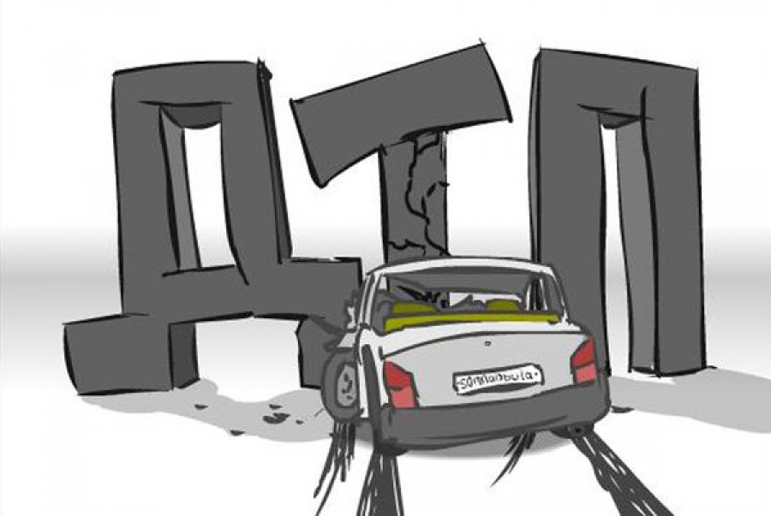
Щорічно майже 1,3 млн. осіб гине у дорожніх аваріях . Це більше ніж
3 тис. людей в день ! Близько 20-50 млн. осіб щорічно зазнають травми під час ДТП.

Slide 3

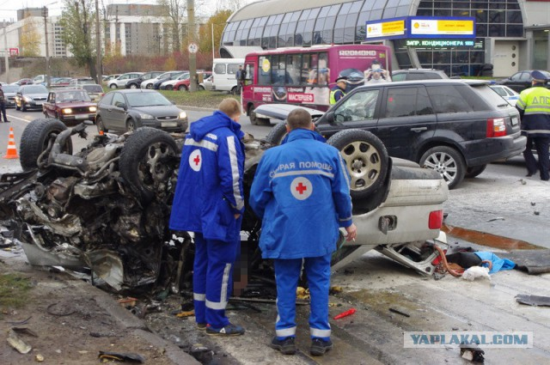
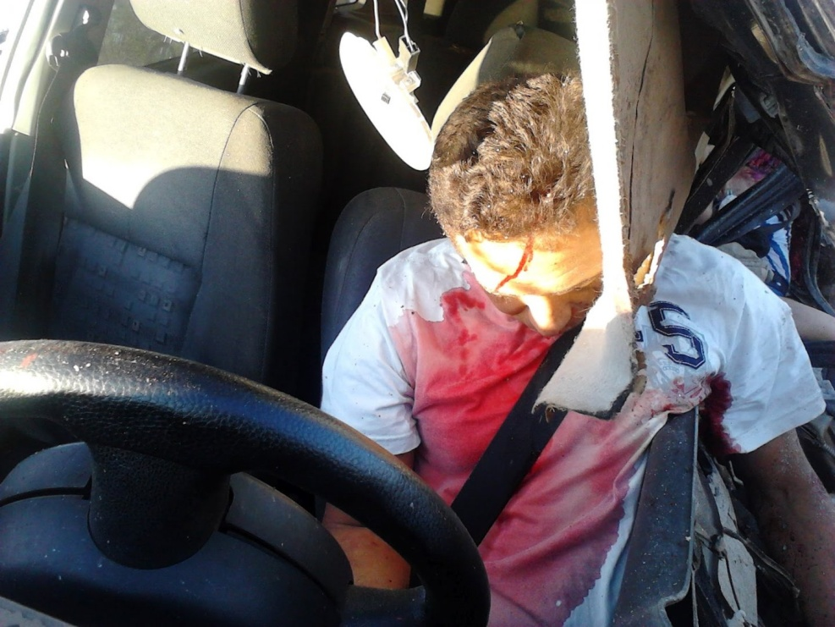
За оцінками Всесвітньої організації охорони здоров'я, якщо не вжити термінових заходів, до 2020 року аварії на дорогах стануть головною причиною смертності у світі, випередивши серцево-судинні захворювання та СНІД.

Slide 4
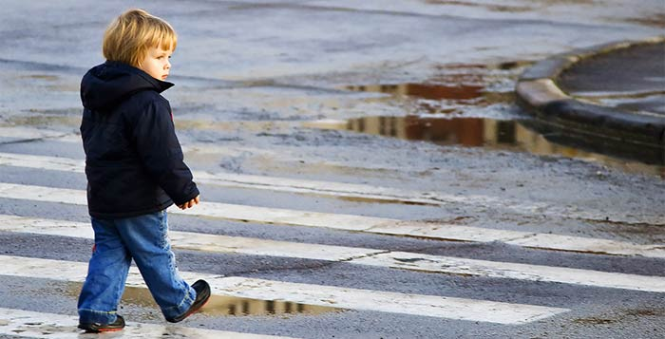
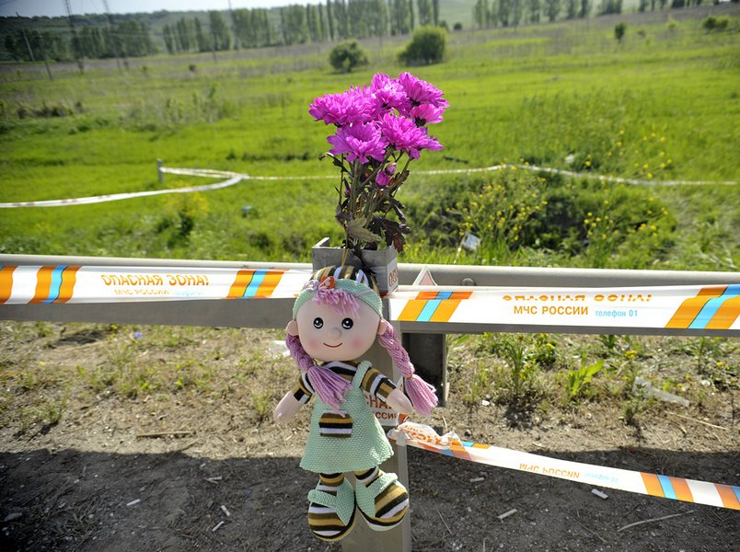
За даними Міністерства внутрішніх справ України за 2015-2017 роки на вітчизняних дорогах загинуло 558, травмовано 11 402 дітей.

Slide 5
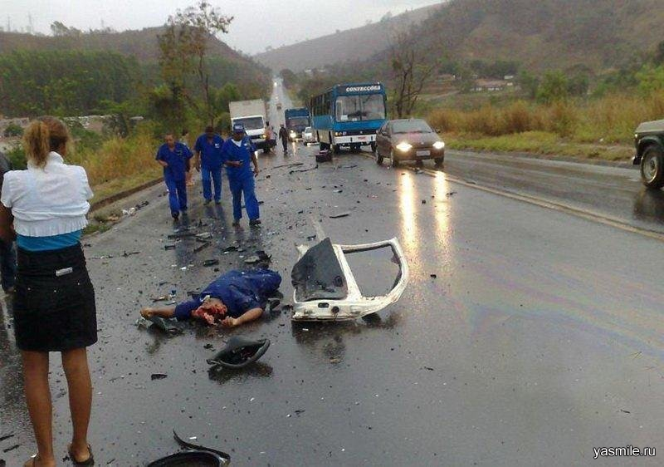
Розглянемо
основні причини ДТП

Slide 6
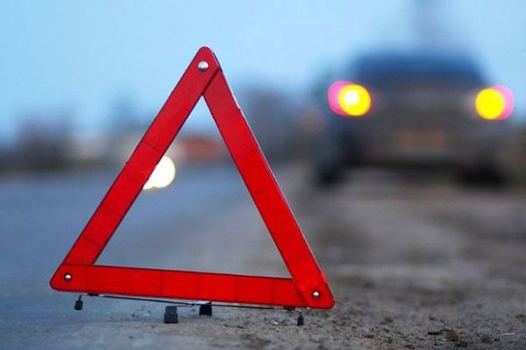
1. Невиправдано ризиковану поведінку та свідоме порушення правил дородорожнього руху

Slide 7
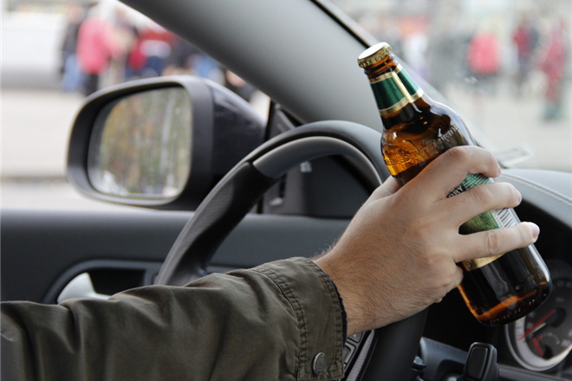
2.Водіння в нетверезому вигляді

Slide 8
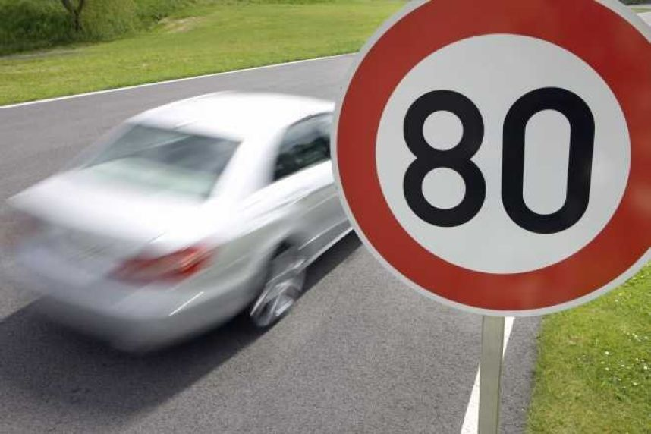
3.Перевищення швидкості

Slide 9
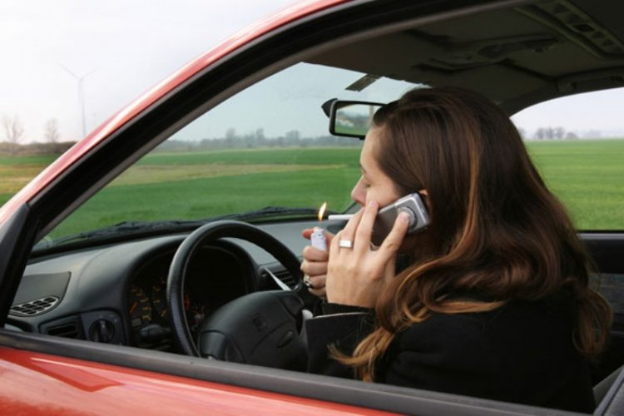
4.Неуважність водія

Slide 10

5. Неадекватна поведінка в екстремальних ситуаціях

Slide 11
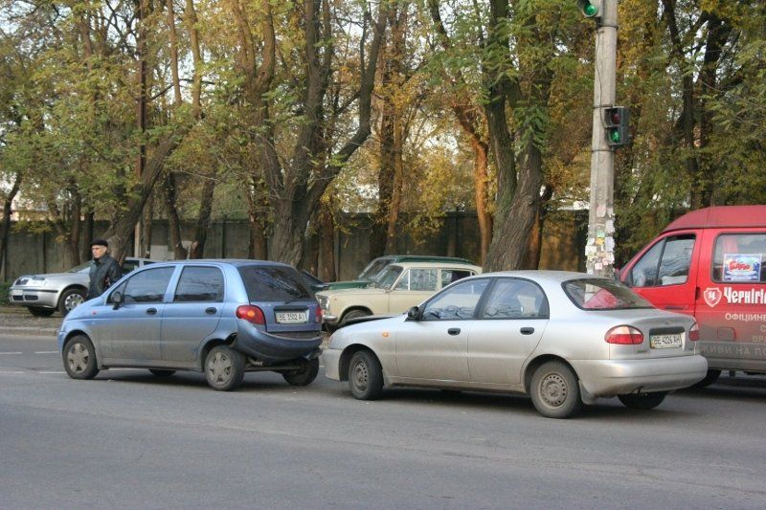
6. Недотримання дистанції

Slide 12
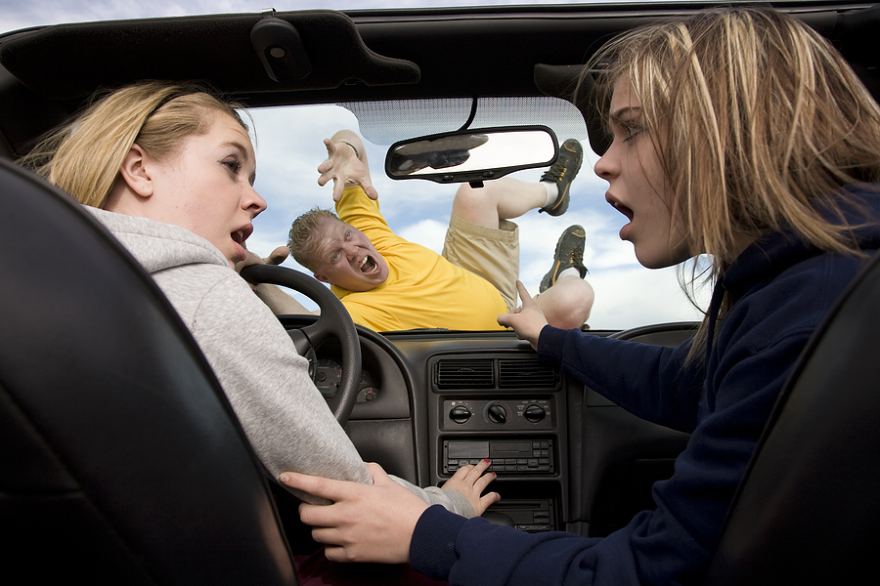
7. Пасажир відволікає водія

Slide 13
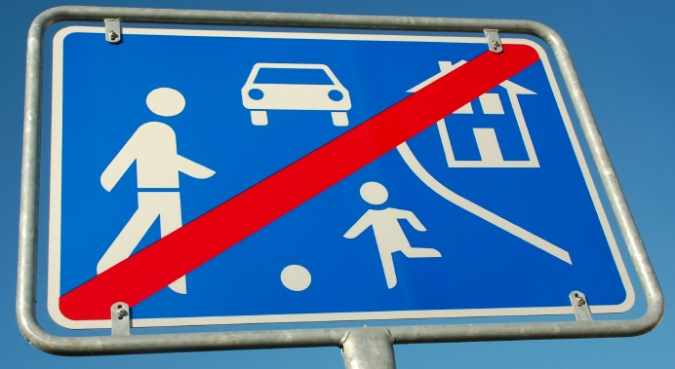
Скільки приблизно дітей гине на дорогах щогодини?
За статистикою, щогодини на дорогах світу гине 9 дітей. У тридцятьох випадках зі ста їхня загибель пов’язана з їх власною неправильною поведінкою на дорозі, а не з помилкою водія.

Slide 14
Яке місце в Європі посідає Україна з рівнем смертності від дорожньо-транспортних пригод?
Прикро визнавати, але за рівнем смертності від дорожньо-транспортних пригод Україна посідає п'яте місце в Європі. За офіційною статистикою, торік в аваріях загинуло 4 709,
травмовано – 38 917 осіб.
Кожен третій загиблий –
молода людина віком до 29 років.

Slide 15
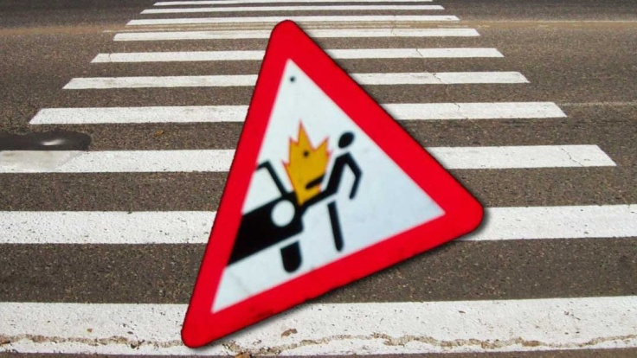
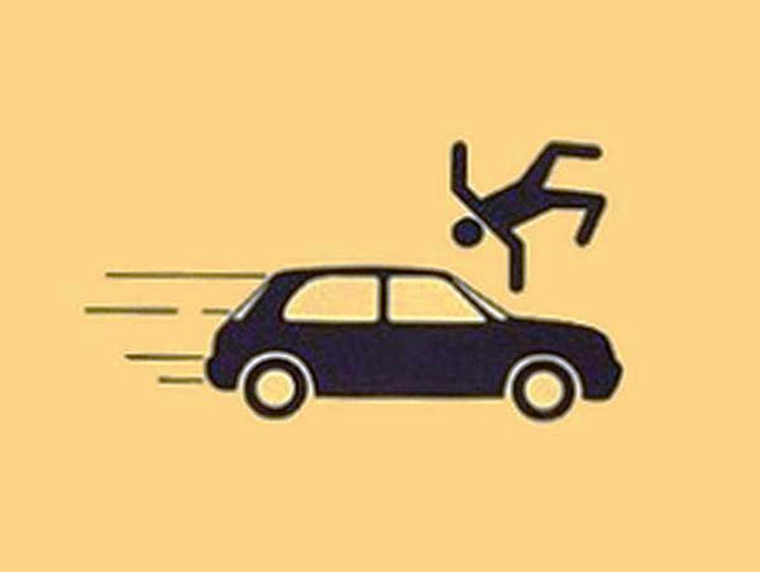
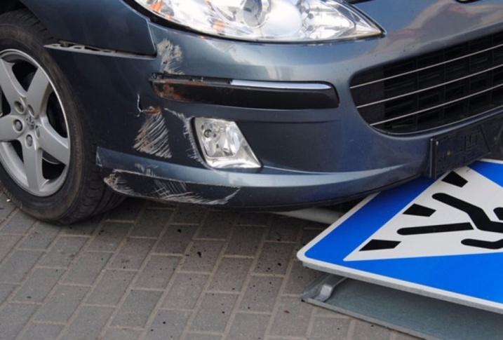
Який вид ДТП є найпоширенішим?
Найпоширенішим видом ДТП є наїзд на пішохода. На цей вид припадає до 50 % усіх ДТП.

Slide 16

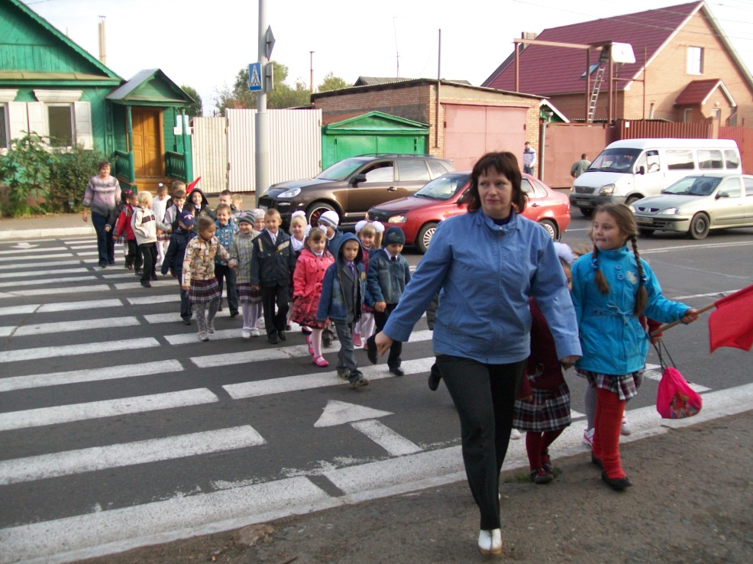
Збережи своє життя!
Дотримуйся правил дорожнього руху!

